Slide 1
HISTORIA CLÍNICA
Aspectos médico legales

Slide 2
CONTENIDO
1. Normatividad de la historia clínica
2. Definiciones
3. Características de la Historia Clínica
4. Componentes de la Historia clínica
5. Obligatoriedad, custodia y traslado
6. Liquidación
7. Acceso a las Historia clínica
8. Disposición final de la Historia clínica
9. Procedimiento de eliminación de la Historia clínica
10. Comité de historias clínicas
11. Consentimiento informado

Slide 3
Marco normativo de la Historia Clínica

Slide 4
Historia Clínica
NORMAS PARA EL MANEJO DE HISTORIAS CLINICAS
RESOLUCION NUMERO 1995 DE 1999: Por la cual se establecen normas para el manejo de la Historia Clínica
RESOLUCIÓN NÚMERO 839 DE 2017: Por la cual se modifica la Resolución 1995 de 1999 y se dictan otras disposiciones

Slide 5
QUÉ ES LA HISTORIA CLÍNICA?
La Historia Clínica es un documento privado, obligatorio y sometido a reserva, en el cual se registran cronológicamente las condiciones de salud del paciente, los actos médicos y los demás procedimientos ejecutados por el equipo de salud que interviene en su atención.
AMBITO DE APLICACIÓN.
Las disposiciones de la presente resolución serán de obligatorio cumplimiento para todos los prestadores de servicios de salud y demás personas naturales o jurídicas que se relacionen con la atención en salud.

Slide 6
Definiciones
Estado de salud
El estado de salud del paciente se registra en los datos e informes acerca de la condición somática, psíquica, social, cultural, económica y medioambiental que pueden incidir en la salud del usuario
Equipo de Salud
Son los Profesionales, Técnicos y Auxiliares del área de la salud que realizan la atención clínico asistencial directa del Usuario y los Auditores Médicos de Aseguradoras y Prestadores responsables de la evaluación de la calidad del servicio brindado.
Archivo de Gestión
Es aquel donde reposan las Historias Clínicas de los Usuarios activos y de los que no han utilizado el servicio durante los cinco años siguientes a la última atención.
Es aquel donde reposan las Historias Clínicas de los Usuarios que no volvieron a usar los servicios de atención en salud del prestador, transcurridos 5 años desde la última atención.
Archivo Central

Slide 7
Características de la historia clínica
Integralidad
Secuencialidad
Racionalidad científica
Disponibilidad
Oportunidad
Debe reunir la información de los aspectos científicos, técnicos y administrativos relativos a la atención en salud en las fases de fomento, promoción de la salud, prevención específica, diagnóstico, tratamiento y rehabilitación de la enfermedad, abordándolo como un todo en sus aspectos biológico, psicológico y social, e interrelacionado con sus dimensiones personal, familiar y comunitaria.
Es el diligenciamiento de los registros de atención de la historia clínica, simultánea o inmediatamente después de que ocurre la prestación del servicio.
secuencia cronológica en que ocurrió la atención. Desde el punto de vista archivístico la historia clínica es un expediente que de manera cronológica debe acumular documentos relativos a la prestación de servicios de salud brindados al usuario.
Es la posibilidad de utilizar la historia clínica en el momento en que se necesita, con las limitaciones que impone la Ley.
Eevidenciar en forma lógica, clara y completa, el procedimiento que se realizó en la investigación de las condiciones de salud del paciente, diagnóstico y plan de manejo.

Slide 8
Obligatoriedad de Registro
Quienes deben diligenciar la hc
Forma correcta de diligenciar la hc
Los profesionales
Técnicos
Auxiliares
Tienen la obligación de registrar sus observaciones, conceptos, decisiones y resultados de las acciones en salud desarrolladas.
forma clara
Legible
sin tachones ni enmendaduras
Sin intercalaciones
sin dejar espacios en blanco
sin utilizar siglas.
Cada anotación debe llevar la fecha y hora en la que se realiza, con el nombre completo y firma del autor de la misma.

Slide 9
Componentes de la Historia Clínica
IDENTIFICACIÓN DEL USUARIO
REGISTROS ESPECÍFICOS
ANEXOS
datos personales de identificación del usuario, apellidos y nombres completos, estado civil, documento de identidad, fecha de nacimiento, edad, sexo, ocupación, dirección y teléfono del domicilio y lugar de residencia, nombre y teléfono del acompañante; nombre, teléfono y parentesco de la persona responsable del usuario, según el caso; aseguradora y tipo de vinculación.
Es el documento en el que se consignan los datos e informes de un tipo determinado de atención.
El prestador de servicios de salud debe seleccionar para consignar la información de la atención en salud brindada al usuario, los registros específicos que correspondan a la naturaleza del servicio que presta.
El prestador de salud puede adoptar los formatos y medios de registro que respondan a sus necesidades, sin perjuicio de cumplimiento de las instrucciones impartidas.
Son todos aquellos documentos que sirven como sustento legal, técnico, científico y/o administrativo de las acciones realizadas al usuario en los procesos de atención, tales como: autorizaciones para intervenciones quirúrgicas (consentimiento informado), autorización para necropsia, declaración de retiro voluntario y demás documentos que las instituciones prestadoras consideren pertinentes.
Resolución 2546 de julio 2 de 1998

Slide 10
Componentes de la Historia Clínica

Slide 11
Obligatoriedad – Custodia - Traslado
Obligatoriedad
Todos los prestadores de servicios de salud, deben tener un archivo único de historias clínicas en las etapas de archivo de gestión, central e histórico, el cual será organizado y prestará los servicios pertinentes guardando los principios generales establecidos
Custodia
estará a cargo del prestador de servicios de salud que la generó en el curso de la atención, cumpliendo los procedimientos de archivo señalados. El prestador podrá entregar copia de la historia clínica al usuario o a su representante legal cuando éste lo solicite.
Traslado
traslado entre prestadores de servicios de salud de la historia clínica de un usuario, debe dejarse constancia en las actas de entrega o de devolución, suscritas por los funcionarios responsables de las entidades encargadas de su custodia

Slide 12
Liquidación de la historia clínica
La IPS publicará como mínimo dos (2) avisos en un diario de amplia circulación nacional con un intervalo de ocho (8) días, en el cual se indicará el plazo y las condiciones para que los usuarios retiren sus historias clínicas, plazo que podrá extenderse hasta por dos (2) meses, contado, a partir de la publicación del último aviso.
Ante la imposibilidad de su entrega al usuario o a su representante legal, el liquidador de la empresa levantará un acta con los datos de quienes no recogieron dichos documentos, y procederá a destruir las historias clínicas no reclamadas en las cuales la última atención o tratamiento se hubiere practicado en un término igual o superior a los diez (10) años anteriores, contados en la fecha en la que se cumpla el plazo previsto en el inciso anterior.
HC no reclamadas, cuya última atención se hubiere practicado en un plazo inferior a los diez (10) serán remitidas a la última EPS en la cual se encuentre afiliado el usuario.

Slide 13
Acceso a la Historia Clínica
El usuario
El Equipo de Salud
Las autoridades judiciales y de Salud en los casos previstos en la Ley

Slide 14
Proceso de gestión documental de la historia clínica (modificación Resolución número 839 de 2017)
Art 3. retención y tiempo de conservación
Art 4. Disposición final
15 años a partir de la última atención
5 Primeros años: archivo de gestión
10 años siguientes: archivo central
En casos de personas víctimas de violaciones de derechos humanos o infracciones graves al Derecho Internacional Humanitario, los términos de retención y conservación documental se duplicarán
Que se haya cumplido el tiempo de gestión y retención documental
Que se haya adelantado el procedimiento de publicación, mínimo 2 avisos en un diario de amplia circulación Nacional.
Que se haya adelantado la valoración correspondiente

Slide 15
Procedimiento de Eliminación de la HC
La IPS Identificarán cada una de las historias clínicas que se vayan a eliminar, de lo cual levantarán un acta denominada "acta de eliminación", indicando la fecha y el número de expedientes a eliminar, que será firmada por el representante legal de la entidad, por el responsable del archivo de historias clínicas y por el revisor fiscal cuando normativamente deba tenerlo.
La eliminación de historias clínicas deberá estar respaldada en las tablas de retención o las tablas de valoración documental. Este último instrumento archivístico emitidos por el Comité de Historias Clínicas.

Slide 16
Capitulo IV - COMITÉ DE HISTORIAS CLÍNICAS
Promover en la Institución la adopción de las normas nacionales sobre historia clínica y velar porque estas se cumplan.
Elaborar, sugerir y vigilar el cumplimiento del manual de normas y procedimientos de los registros clínicos del Prestador, incluida la historia clínica.
Elevar a la Dirección y al Comité Técnico-Científico, recomendaciones sobre los formatos de los registros específicos y anexos que debe contener la historia clínica.
Vigilar que se provean los recursos necesarios para la administración y funcionamiento del archivo de Historias Clínicas.
Se encarga de velar por el cumplimiento de las normas establecidas para el correcto diligenciamiento y adecuado manejo de la historia clínica.
El comité debe estar integrado por personal del equipo de salud. De las reuniones, se levantarán actas con copia a la dirección de la Institución.

Slide 17
Ley 2015 del 30 de enero de 2020
HC INTEROPERABLE
La interoperabilidad es la acción, operación y colaboración de varias entidades, sistemas o componentes para intercambiar datos que permitan brindar servicios oportunos a los usuarios, empresas y otras entidades, mediante un solo punto de contacto.
La Interoperabilidad de la Historia Clínica - IHC comprende el conjunto de usuarios, normas, procesos procedimientos, recursos físicos, lógicos y financieros, tecnológicos que interrelacionados registran, procesan, almacenan, recuperan y distribuyen datos.
Notes:
De esta manera se les ahorra a las personas desplazamientos de un lugar a otro en el momento de realizar una atención de salud o un trámite institucional. Se busca un intercambio de datos simple, eficiente y de acuerdo a las necesidades de los diferentes actores; por medio de la aplicación de las políticas, recomendaciones y estándares consignados en el Marco de Interoperabilidad para la Transformación digital del país. para dar cuenta de la situación de salud de la persona y del proceso de atención en salud, contribuyendo a la continuidad y a la seguridad de la atención. “Los Prestadores de Servicios de Salud pueden utilizar medios físicos o técnicos como computadoras y medios magneto-ópticos, cuando así lo consideren conveniente, atendiendo lo establecido en la circular 2 de 1997 expedida por el Archivo General de la Nación, o las normas que la modifiquen o adicionen.
Los programas automatizados que se diseñen y utilicen para el manejo de las Historias Clínicas, así como sus equipos y soportes documentales, deben estar provistos de mecanismos de seguridad, que imposibiliten la incorporación de modificaciones a la Historia Clínica una vez se registren y guarden los datos.
En todo caso debe protegerse la reserva de la historia clínica mediante mecanismos que impidan el acceso de personal no autorizado para conocerla y adoptar las medidas tendientes a evitar la destrucción de los registros en forma accidental o provocada.
Los prestadores de servicios de salud deben permitir la identificación del personal responsable de los datos consignados, mediante códigos, indicadores u otros medios que reemplacen la firma y sello de las historias en medios físicos, de forma que se establezca con exactitud quien realizó los registros, la hora y fecha del registro.”

Slide 18
Consentimiento Informado

Slide 19
Consentimiento Informado
Consentimiento Informado
Consentimiento informado se define como la aceptación libre por parte de un paciente de un acto diagnóstico o terapéutico después de haberle comunicado adecuadamente su situación clínica. Los requerimientos básicos necesarios para que sea válido son: libertad de decisión, competencia para decidir e información suficiente.
Es una autorización dada por el paciente sin ninguna coacción o fraude, basada en el entendimiento razonable de lo que sucederá, incluyendo la necesidad del tratamiento, los riesgos y beneficios del mismo, cualquier alternativa disponible.
Requisito ético y judicial, libre de coerción.
Riesgos
Beneficios
Alternativas
Confidencialidad
Participación voluntaria

Slide 20
Las dos características del consentimiento informado
El consentimiento informado debe satisfacer, cuando menos, dos características: (i) debe ser libre, en la medida que el sujeto debe decidir sobre la intervención sanitaria sin coacciones ni engaños; además, (ii) debe ser informado, pues debe fundarse en un conocimiento adecuado y suficiente para que el paciente pueda comprender las implicaciones de la intervención terapéutica.

Slide 21
Elementos del consentimiento informado
Voluntariedad
Información en cantidad suficiente
Información en calidad suficiente
Competencia
según la teoría del consentimiento informado solo los pacientes competentes tienen el derecho ético y legal de aceptar o rechazar un procedimiento propuesto o sea el de otorgar o no el consentimiento.
La competencia se define como “la capacidad del paciente para comprender la situación a la que se enfrenta, los valores que están en juego y los cursos de acción posibles con las consecuencias previsibles de cada uno de ellos, para a continuación tomar, expresar y defender una decisión que sea coherente con su propia escala de valores
acto mediante el cual un individuo libre ejerce su autodeterminación al autorizar cualquier intervención médica para sí mismo, en forma de medidas preventivas, de tratamiento, de rehabilitación o de participación en una investigación.
La información que debe darse a un paciente determinado ha de entenderse como un proceso evolutivo, no como un acto clínico aislado (6) dándole al enfermo la opción de escoger. Esto deberá adaptarse a la situación particular de cada paciente.
se considera que existen dos aspectos que pueden alterar la calidad de la información. La primera de carácter objetivo y se origina en el médico, la segunda es de carácter subjetivo y se origina en el paciente como receptor de la información. La información debe ser provista usando un lenguaje inteligible para el paciente, esto es de acuerdo a su nivel cultural y sus posibilidades de comprensión

Slide 22
Acciones inseguras más frecuentes en el consentimiento informado
Profesional asistencial que usa un lenguaje inapropiado para dar la información al paciente.
Profesionales poco comprometidos con la cultura del consentimiento informado
Ausencia de registro en la historia clínica
Paciente mal informado por parte del profesional quien da información incompleta o imprecisa.
Diligenciamiento incorrecto del consentimiento informado
Paciente informado inadecuadamente por otro profesional diferente a quien va a realizar el procedimiento asistencial, por ejemplo enfermera de turno dando información acerca de un procedimiento quirúrgico.
Ausencia de firma del profesional en los formatos de consentimiento informado.
No verificación de los procedimientos de consentimiento informado

Slide 23
Recomendaciones y planes de acción
Reglamentar los procedimientos de consentimiento informado y realizar una constante evaluación de los mismos.
Capacitar al personal asistencial y a los pacientes en la importancia de la participación de los pacientes y su aprobación o no de los procedimientos asistenciales que se puedan presentar durante la atención.
Capacitar al personal asistencial en la importancia legal del consentimiento informado y sus repercusiones.
Concientizar al personal asistencial acerca de la importancia de que la información brindada al paciente sea oportuna, confiable, entendible y la necesaria para que el paciente pueda tomar decisiones.
Realizar auditorias constantes en torno al cumplimiento de los procedimientos de consentimiento informado en la institución.
Generar una cultura alrededor del consentimiento informado como proceso vital dentro de los procedimientos asistenciales en la institución.
Generar formatos de consentimiento informado en la institución con los datos necesarios y teniendo en cuenta los requerimientos legales.
Asegurar el registro del consentimiento informado en la historia clínica a través de auditorias constantes al proceso.

Slide 24
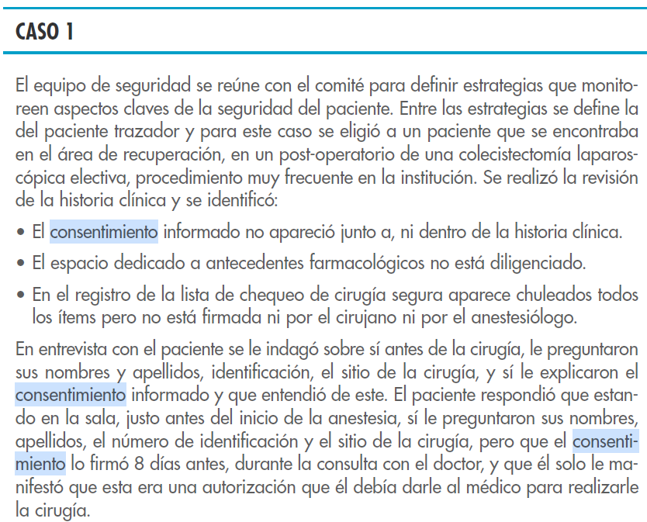
Caso Clínico

Slide 25
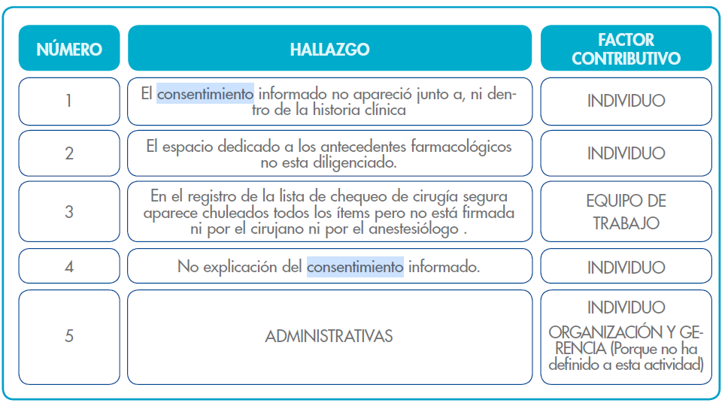
Pregunta 1:
Identifique factor contributivo y clasifíquelo:

Slide 26
Ejemplo de plan de mejoramiento

Slide 27
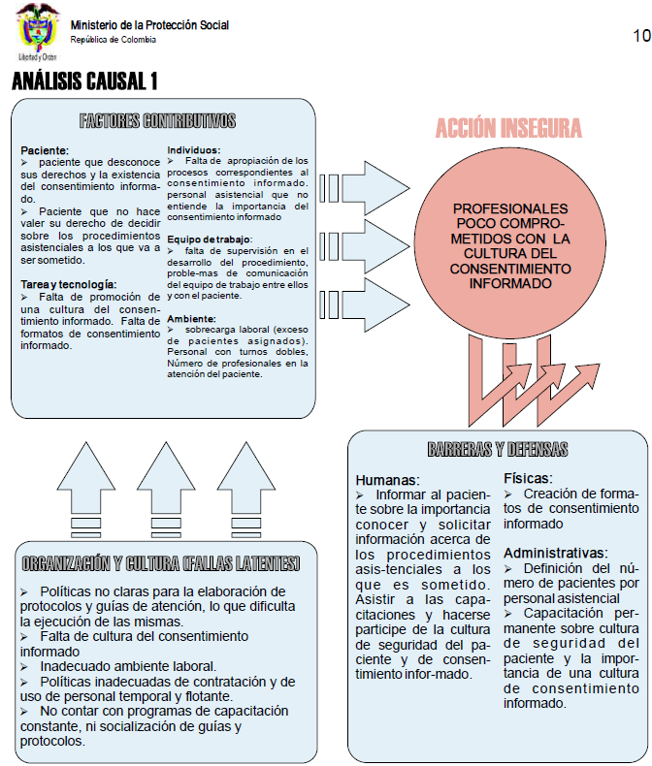
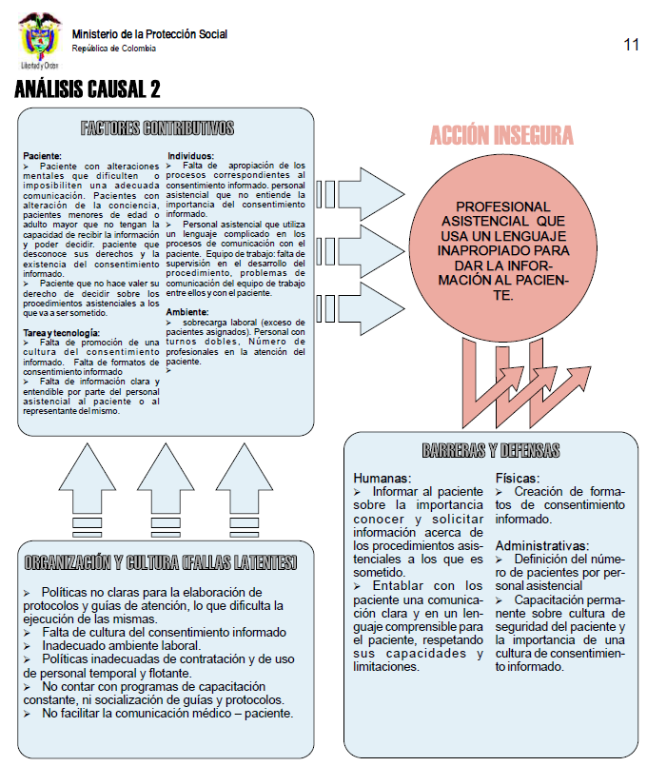
Análisis causal

Slide 28
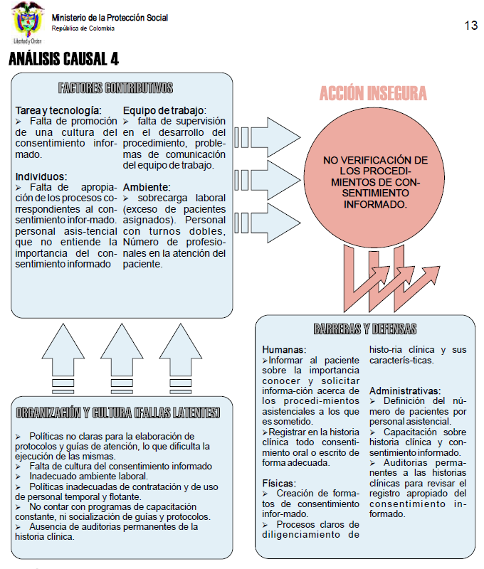
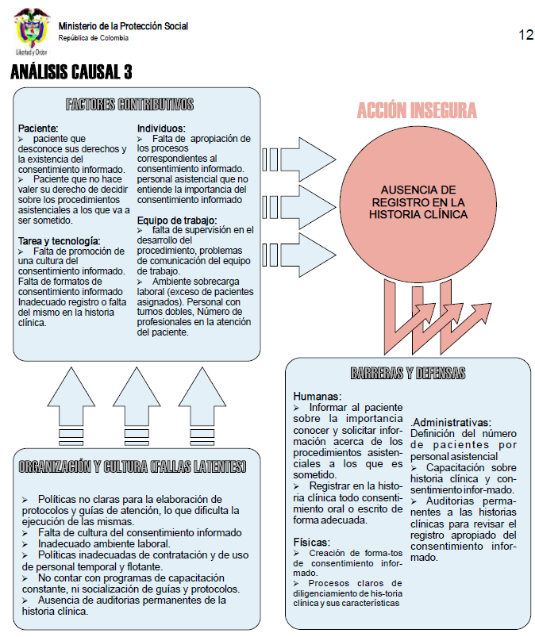

Slide 29
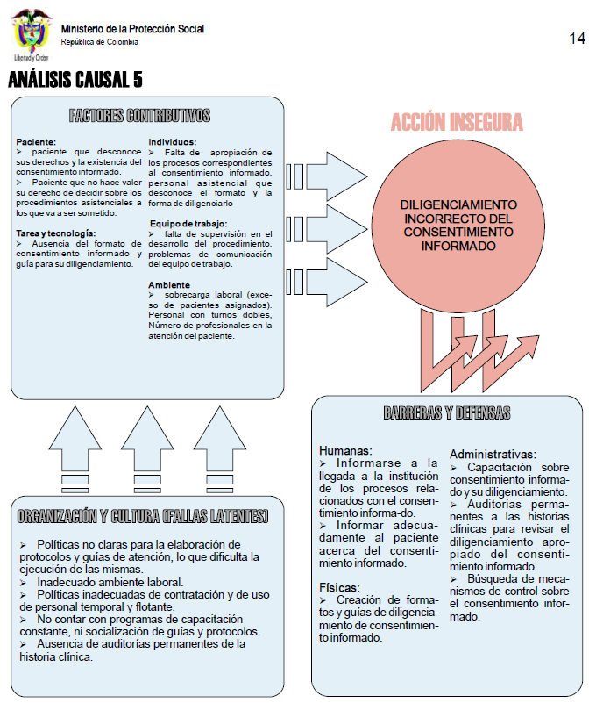

Slide 30
GRACIAS
https://docs.google.com/forms/d/e/1FAIpQLScfeQqxZM2Bx97npxlVEHZM59yFdpL8L1CwW_SYbn4nvSoI7g/viewform?usp=sf_link

